Slide 1
Урок геометрии:
«Действия с векторами»
b
а
Волгина Наталья
Александровна
МОУ «СОШ №4» г.Называевска
c

Slide 2
« Учиться можно только весело…Чтобы переваривать знания, надо поглощать их с аппетитом»
Анатоль Франс

Slide 3
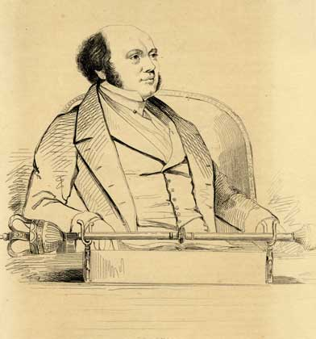
Историческая справка
Термин вектор (от лат. Vector – “ несущий “) впервые появился в 1845 г. у ирландского математика Уильяма Гамильтона (1805 – 1865) в работах по построению числовых систем.

Slide 4
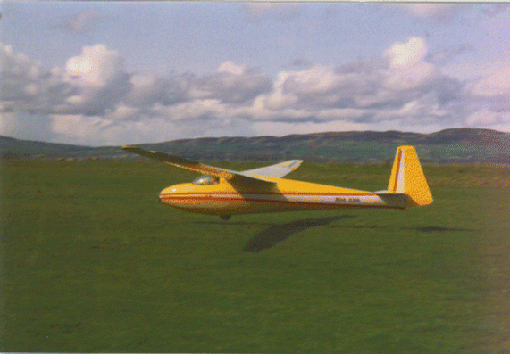
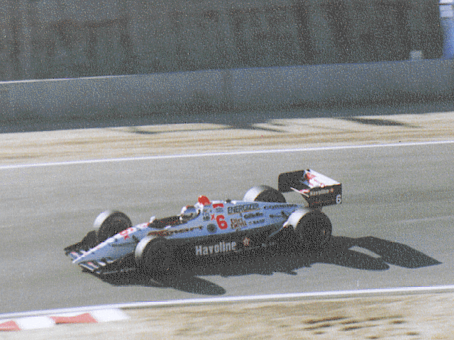
Что такое вектор?
Понятие вектора возникает там, где приходится иметь дело с объектами, которые характеризуются величиной и направлением: например, скорость, сила, ускорение. Такие величины называются векторными величинами или векторами.

Slide 5
Заполни пропуски:
Вектор – это ….., для которого ….. началом, а какой … .
В
Конец вектора
a
C
c
А
Начало вектора
b
D

Slide 6
Заполни пропуски:
Два ненулевых вектора называются коллинеарными, если ….. на параллельных … или ….. .
O
b
N
a
D
K
P
C
F
m

Slide 7
Заполни пропуски:
a
C
D
b
Два ненулевых вектора называются сонаправленными, если они … и направлены … .
F
K
M

Slide 8
Заполни пропуски:
a
C
D
Два ненулевых вектора называются противоположно направленными, если они …. и направлены … .
b
F
K
M

Slide 9
Продолжи предложение:
ВЕКТОРЫ НАЗЫВАЮТСЯ РАВНЫМИ, ЕСЛИ ….. И ИХ ДЛИНЫ … .
C
a
b
M

Slide 10
Задача
Какие из векторов, изображенных на рисунке:
Коллинеарны;
Сонаправлены;
Противоположно направлены;
Имеют равные длины? Равны ли при этом сами векторы?
 |  |  |  |  |  |  | k
d
c
a
b

Slide 11
Задача
На рисунке изображен параллелограмм ABCD.Укажите векторы, длины которых равны. Равны ли при этом сами векторы?
B
C
A
D

Slide 12
Откладывание вектора от данной точки
От любой точки можно отложить вектор, равный данному вектору, и притом только один.
N
В
а
М
А
M ∈ p
p II AB
MN = AB
MN' = AB
MN = a
N'
p

Slide 13
Задачи:
1) Дано: c и b попарно неколлинеарные векторы.
Построить вектор k =c +b (по правилу треугольника).
2) Дано: c и d попарно неколлинеарные векторы.
Построить: вектор m = c + d (по правилу параллелограмма).
3) Дано: c и b попарно неколлинеарные векторы.
Построить: вектор k = c – b (по теореме о разности двух векторов или правилу вычитания векторов).
Дано: a, b, c и d попарно неколлинеарные векторы.
Построить: n = a + b +c + d (по правилу многоугольника).
Дано: а – произвольный вектор.
Построить: вектор k = 2 a (по определению умножения вектора на число).
1) Дано: c и b попарно неколлинеарные векторы.
Построить вектор k =c +b (по правилу треугольника).
2) Дано: c и d попарно неколлинеарные векторы.
Построить: вектор m = c + d (по правилу параллелограмма).
3) Дано: c и b попарно неколлинеарные векторы.
Построить: вектор k = c – b (по теореме о разности двух векторов или правилу вычитания векторов).
Дано: a, b, c и d попарно неколлинеарные векторы.
Построить: n = a + b +c + d (по правилу многоугольника).
Дано: а – произвольный вектор.
Построить: вектор k = 2 a (по определению умножения вектора на число).

Slide 14
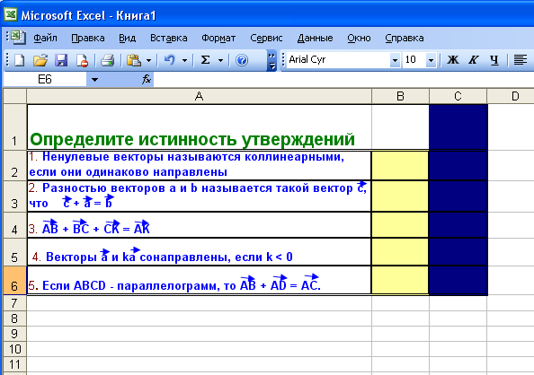

Самостоятельная работа

Slide 15

Практическая работа на компьютере
Запустите текстовый процессор MS WORD.
Установите панель «Рисование»
Постройте три попарно неколлинеарных вектора а, b, c.
Постройте: а) d = a + b;
б) k = a – c;
в) m = a + b + k;
г) n = 2 d.

Slide 16
Итог урока
Кто работал, как первый – синий круг
Кто работал добросовестно – зелёный круг
Кто принимал участие в строительстве храма – красный круг

Slide 17

"Дорогу осилит идущий"
Спасибо за урок.

